Slide 1


Харківський національний медичний університет
Кафедра медичної та біоорганічної хімії
«Медична хімія»
Лекція № 3
Кислотно-основна рівновага в біосистемах.
Буферні системи організму.
Лектор: зав.каф. медичної та біоорганічної хімії,
д.фарм.н., проф. Сирова Г.О.

Slide 2
ПЛАН ЛЕКЦІЇ
Електролітична дисоціація. Ступінь електролітичної дисоціації. Константа дисоціації.
Іонний добуток води. рН.
Розрахунок рН розчинів
3.1. Сильні кислоти і основи
3.2. Слабкі кислоти і основи
3.3. Солі
4. Метаболічні ацидоз і алкалоз. Дихальні ацидоз і алкалоз.
5. Буферні системи. Типи буферних розчинів.
6. Буферна дія.
7. Буферні системи організму.
8. Буферна ємність.

Slide 3
Найважливіша властивість живих організмів - підтримання кислотно-основного гомеостазу - постійність рН біологічних рідин в тканинах і органах.
Значення рН деяких біологічних рідин
Активність ферментів, специфіка біохімічних реакцій можлива тільки при оптимальних значеннях рН !!!
При нормальному функціонуванні організм справляється з кислотно-основними коливаннями за допомогою фізіологічних (нирки, печінка, легені і т.д.) і фізико-хімічних (буферні системи організму) механізмів компенсації.
Середовище | Значення рН у нормі | Можливі коливання
Шлунковий сік | 1,65 | 1,2-3,0
Жовч печінкова | 7,35 | 6,2-8,5
Жовч міхурна | 6,8 | 5,4-6,9
Кров (плазма) | 7,4 | 7,35-7,45
Сеча | 5,8 | 4,8-7,4
Піт | 7,4 | 4,2-7,8
Слізна рідина | 7,4 | 7,3-7,8
Слюна | 6,75 | 6,35-6,85
Спинномозкова рідина | 7,35 | 7,35-7,45
Сік підшлункової залози | 8,8 | 8,6-9,7
Сік товстого кишківника | 6,51 | 5,07-7,07

Slide 4

Розрахунок рН розчинів
1. Сильні кислоти і основи в розчині дисоціюють практично повністю, тому знаючи їх концентрацію можна завжди розрахувати концентрацію іонів Н⁺ і OH^{-:}
HNO₃ → Н⁺ + NO₃⁻ NaOH → Na⁺ + OH⁻ 0,1 0,1 0,1 0,1 0,1 0,1
Тому:
Однак, це правомірно лише для розведених розчинів (10⁻²÷10⁻⁵ моль/л) сильних електролітів.
Для концентрованих розчинів при розрахунках рН і рОН слід використовувати значення активності (а) іонів Н⁺ і OH⁻: , :
і - коефіцієнти активності
Фізичне значення а: це реальна або ефективна концентрація.

Slide 5
Існують взаємодії між іонами. Загальна інтенсивність межіонних взаємодій характеризується іонною силою розчину (I):
І =
C_{i} і Z_{i} – концентрація і заряд іона в електроліті.
Іонна сила плазми крові людини близька до 0,15 моль/л !!!
Відповідно до теорії Дебая - Хюккеля, (якщо сумарна концентрація іонів у водному розчині не перевищує 0,01 моль/л):
γ± = -0,5∙(Z²) ∙
Z – величини зарядів іонів без урахування знаку
Іонну силу розчину потрібно завжди враховувати, особливо в біологічних експериментах, тому що ця характеристика показує сумарний електростатичний внесок всіх іонів.
2. Слабкі кислоти і основи.
Для розрахунку концентрації іонів Н⁺ і OH– в розчинах слабких кислот і основ використовують α - ступінь дисоціації:
СН₃СООН ⇆ СН₃СОО– + Н⁺
0,1 0,1∙α 0,1∙α
Відповідно до закону розведення Оствальда:
К_{дис}. = С ∙ α²
α =
СРС
!

Slide 6
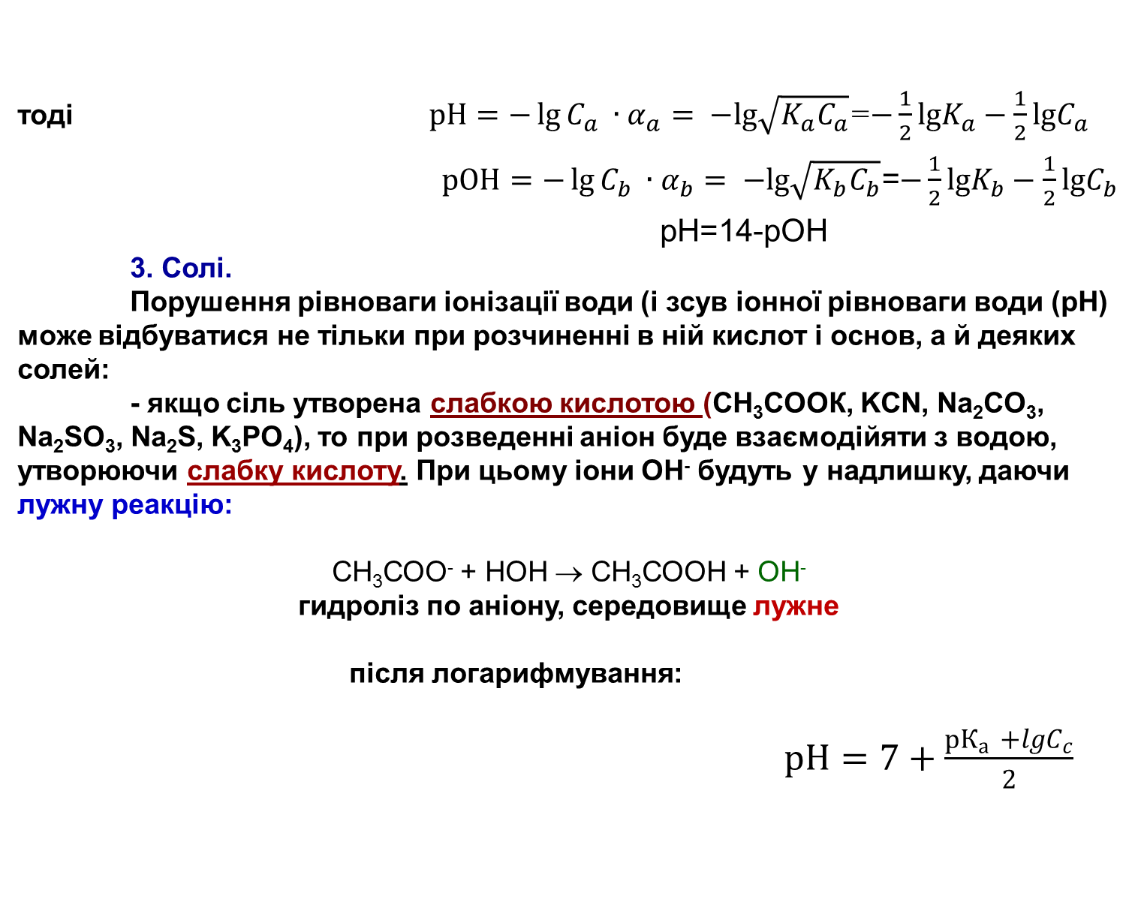
тоді $рН=−\lg{C_{a}} ∙α_{a}= −lg\sqrt{K_{a}C_{a}}$=$−\frac{1}{2}lgK_{a}−\frac{1}{2}lgC_{a}$
$рOН=−\lg{C_{b}} ∙α_{b}= −lg\sqrt{K_{b}C_{b}}$=$−\frac{1}{2}lgK_{b}−\frac{1}{2}lgC_{b}$
рН=14-рОН
3. Солі.
Порушення рівноваги іонізації води (і зсув іонної рівноваги води (рН) може відбуватися не тільки при розчиненні в ній кислот і основ, а й деяких солей:
- якщо сіль утворена слабкою кислотою (CH₃COOК, KCN, Na₂CO₃, Na₂SO₃, Na₂S, K₃PO₄), то при розведенні аніон буде взаємодійяти з водою, утворюючи слабку кислоту. При цьому іони OH⁻ будуть у надлишку, даючи лужну реакцію:
СН₃СОО⁻ + НОН → СН₃СООН + OH⁻
гидроліз по аніону, середовище лужне
після логарифмування:
$рН=7+\frac{рК_{а }+lgC_{c}}{2}$
СРС

Slide 7
- якщо сіль утворена слабкою основою (NH₄Cl, CuSO₄, ZnCl₂, FeSO₄, Al₂(SO₄)₃), взаємодійяти буде катіон, іони Н⁺ будуть у надлишку, даючи кислу реакцію:
NH₄⁺ + HOH → NH₄OH + H⁺
кисле середовище, гідроліз по катіону
, після логарифмуровання:
- для солей, які гідролізуються за катіоном і за аніоном, рН якісно визначається природою більш сильного електроліту, а точний розрахунок - співвідношенням констант дисоціації слабких електролітів, що утворилися:
рН = 7 + 0,5рК_{а} – 0,5 рК_{в}
- якщо сіль утворена сильною кислотою і сильною основою, гідролізу вона не піддається. рН розчину такої солі дорівнює 7. !!!
Наведені формули виведені з деякими наближеннями і можуть бути застосовані тільки до солей, що слабо гідролізуються.
СРС

Slide 8
Електроліти в живих системах
HCl – сильна кислота, визначає високу кислотність шлункового соку;
2) органічні похідні фосфорної кислоти - (АТФ, НК) - кислоти средньої сили.
АТФ в клітині знаходиться в дисоційованому вигляді , існує іон-іонна взаємодія ДНК з білками.
3) звичайні метаболіти – чимало з них слабкі кислоти:
молочна, бурштинова, СН₃СООН
4) основи - біогенні аміни, аміак (в сечових канальцях), гуанін. Основними властивостями володіє амінокислота аргінін.
Особливості гідролізу солей в організмі
Солі багатоосновних кислот і основ гідролізуються поступово, утворюючи при цьому кислі або основні солі (NaHCO₃, KH₂PO₄, Al(OH)Cl₂) Повний гідроліз можливий лише при нагріванні розчину або зв'язуванні утворених ОН⁻ або Н⁺ (згідно з принципом Ле Шательє).
Гідроліз кислих солей багатоосновних кислот (вугільної і фосфорної) - основні компоненти буферних систем крові.
СРС

Slide 9
В організмі гідроліз їх ускладнюється процесом дисоціації аніону (наприклад,HCO₃⁻ одночасно бере участь у двох процесах при гідролізі):
NaHCO₃ → Na⁺ + HCO₃⁻
HCO₃⁻ + HOH ↔ H₂CO₃ + OH⁻ (1)
HCO₃⁻ ↔ Н⁺ + CO₃²⁻ (2)
Кислотність буде залежати від співвідношення швидкостей цих процесів, які визначаються К_{рівн}., а не ,
тому можна:
або
Т.ч. розчини кислих солей можуть мати різний характер середовища.
ПРИКЛАДИ: в розчині Na₂HPO₄ – лужне середовище, в NaH₂PO₄ – кисле, в NaHCO₃ – слаболужне, а в Na₂CO₃ (технична сода) – сильнолужне.
Знаючи, що до складу плазми крові входять розчинні солі H₂CO₃, виходячи з вищевикладеного, можна стверджувати, що через сильний гідроліз основним компонентом є НСО₃⁻ .
СРС
NB!

Slide 10
Механізми розвитку розладів кислотно-лужного стану
Метаболический ацидоз:
введення або утворення кислот (кетонокислот при голодуванні або діабеті, молочна кислота при шоці, сірчана кислота при посиленому катаболізмі);
неповне видалення кислот при нирковій недостатності;
надмірна втрата НСО₃⁻ в результаті проносу, коліту, виразки кишківника.
NB! Компенсація: нейтралізація Н⁺ іонами НСО₃⁻ і посилення легеневої вентиляції.
Метаболічний алкалоз:
- втрата H⁺(висока кишкова непрохідність, блювання та ін.);
збільшення концентраціїНСО₃⁻ (втрата води, введення солей органічних кислот, які метаболізуються за поглинанням іонів гідрогену).
NB! Компенсація: зниження легеневої вентиляції (затримка СО₂), видалення НСО₃⁻ нирками.
СРС

Slide 11
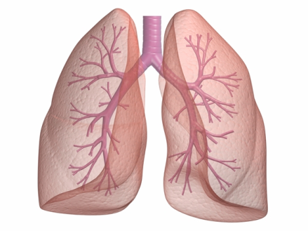
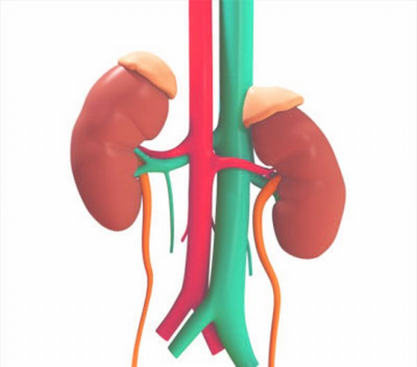
Дихальний ацидоз
Причини виникнення:
-захворювання легень або дихальних шляхів (пневмонія, набряк легенів, сторонні тіла в верхніх дихальних шляхах та ін.);
пошкодження або захворювання дихальної мускулатури;
- пригнічення дихального центру лік.засобами (в т.ч. наркотиками)
дихальний алкалоз–
це не компенсоване підвищення рН в результаті гіпервентиляції через гарячковий стан або істерію.
Фізіологічні системи регуляції кислотно-основного стану пов'язані з функціональною активністю легень і нирок.
СРС
Легені: утворення оксигемоглобіну звільняє Н⁺, який зв'язується з НСО₃⁻, утворюючи Н₂СО₃. Під дією карбоангідрази вона розпадається
на СО₂ и Н₂О. Н⁺ виявляється зв'язаним в Н₂О і відбувається активне видалення НСО₃⁻.
Нирки: видаляють гідроген і насичують плазму крові НСО₃⁻ (за участю карбоангідрази - гідратація метаболічного СО₂)

Slide 12
Буферні системи
Постійність pH внутрішнього середовища організму, поряд з фізіологічними механізмами, підтримується і фізико-хімічно – буферними системами.
Buff - пом'якшувати, послаблювати зіткнення
Буферними називають розчини, які мають властивість досить стійко зберігати постійність концентрації гідроген-іонів, при додаванні деякої кількості сильної кислоти або лугу, а також при розведенні і концентруванні.
Здатність стійко зберігати постійне значення рН називається буферною дією.
Розчини, що мають буферну дію – буферними розчинами

Slide 13
Типи буферних розчинів:
слабка кислота
Кислотні
сіль, утворена цієї слабкою кислотою і
сильною основою
CH₃COOH + CH₃COONa – ацетатний буферний розчин
H₂CO₃ + NaHCO₃ – гідрокарбонатний буферний розчин
слабка основа
Основні
сіль, утворена цією слабкою основою
і сильною кислотою
NH₄OH + NH₄Cl – аміачний буферний розчин
Амфолітні буферні розчини – амінокислоти та білки

Slide 14
Процеси, які відбуваються в ацетатному буфері, і їх вплив один на одного
СН₃СООNa повністю дисоціює на іони:
CH₃COONa → CH₃COO⁻ + Na⁺
ацетат іон піддається гідролізу, як іон слабкої кислоти:
CH₃COO⁻ + НОН ↔ СH₃COOН + ОН⁻.
Оцтова кислота, дисоціює в незначній мірі:
CH₃COOН → CH₃COO⁻ + Н⁺.
Дисоціація CH₃COOН ще більш пригнічується в присутності CH₃COONa, тому концентрацію недисоційованої оцтової кислоти можна вважати практично рівною її початковій концентрації:
[CH₃COOН] = C_{к}

Slide 15
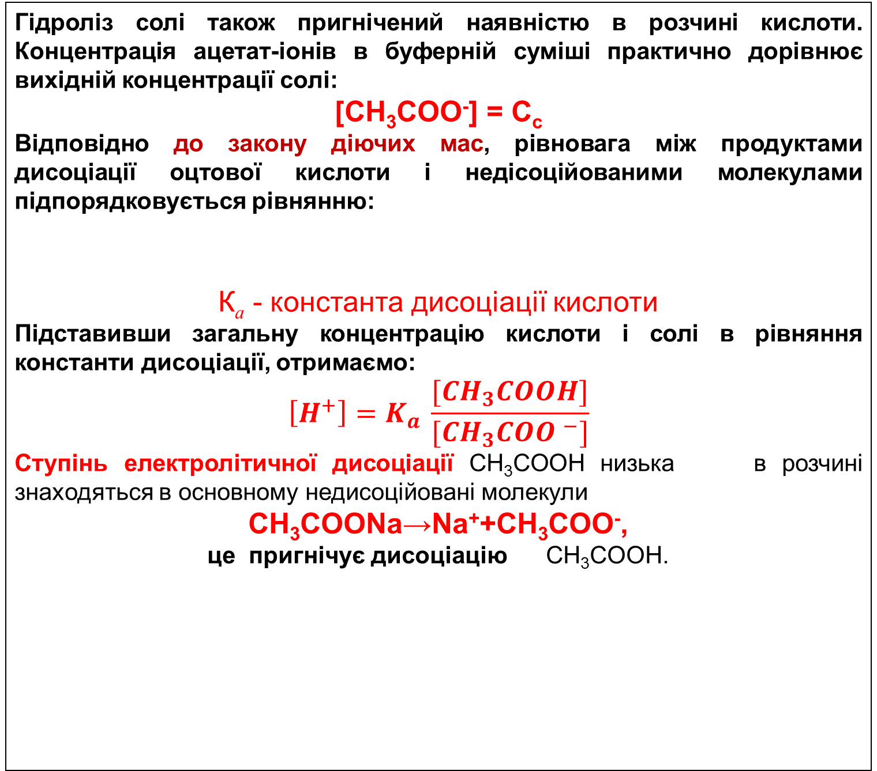
Гідроліз солі також пригнічений наявністю в розчині кислоти. Концентрація ацетат-іонів в буферній суміші практично дорівнює вихідній концентрації солі:
[CH₃COO⁻] = C_{с}
Відповідно до закону діючих мас, рівновага між продуктами дисоціації оцтової кислоти і недісоційованими молекулами підпорядковується рівнянню:
К_{а} - константа дисоціації кислоти
Підставивши загальну концентрацію кислоти і солі в рівняння константи дисоціації, отримаємо:
$$\left[H^{+}\right]=K_{a }\frac{{[CH}_{3}COOH]}{{[CH}_{3}COO ^{−}]}$$
Ступінь електролітичної дисоціації CH₃COOH низька в розчині знаходяться в основному недисоційовані молекули
CH₃COONa→Na⁺+CH₃COO⁻,
це пригнічує дисоціацію CH₃COOH.

Slide 16
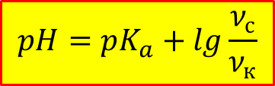
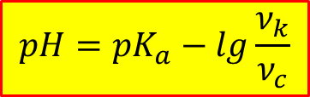
Прологарифмувавши це рівняння, отримаємо:
Після перетворень отримуємо рівняння Гендерсона-Гассельбаха для кислотного буферного розчину:
У загальному вигляді його можна представити таким чином:
Ацетатний буфер: рН 3,7-5,6
$$pH=pK_{a}−lg\frac{ν_{k}}{ν_{c}}$$
$$pH=pK_{a}+lg\frac{ν_{с}}{ν_{к}}$$
або

Slide 17
Процеси, які відбуваються в аміачному буфері, і їх вплив один на одного:
Аміачний буфер складається з розчину гідроксиду амонію і хлориду амонію. Гідроксид амонію є слабкою основою, він частково дисоціює на іони, хлорид амонію дисоціює повністю:
Для першої рівноваги записуємо константу дисоціації:
Для другої справедливий вираз:

Slide 18
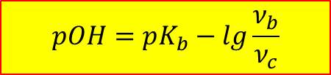
Концентрація [ОН⁻] залежить від величини константи дисоціації основи (К_{b}) і співвідношення концентрацій недіссоційованної частини основи і катіонів амонію:
Оскільки сіль дисоційована повністю, концентрація катіонів дорівнює концентрації солі, а концентрація недисоційованих молекул основи дорівнює вихідній концентрації основи, дисоціація якої пригнічується в присутності одноіменних катіонів. Для основних буферних розчинів (рівняння Гендерсона-Гассельбаха):
Аміачний буфер: рН 8,4 – 10,3
$$pOH=pK_{b}−lg\frac{ν_{b}}{ν_{c}}$$
;
;
;

